Slide 1
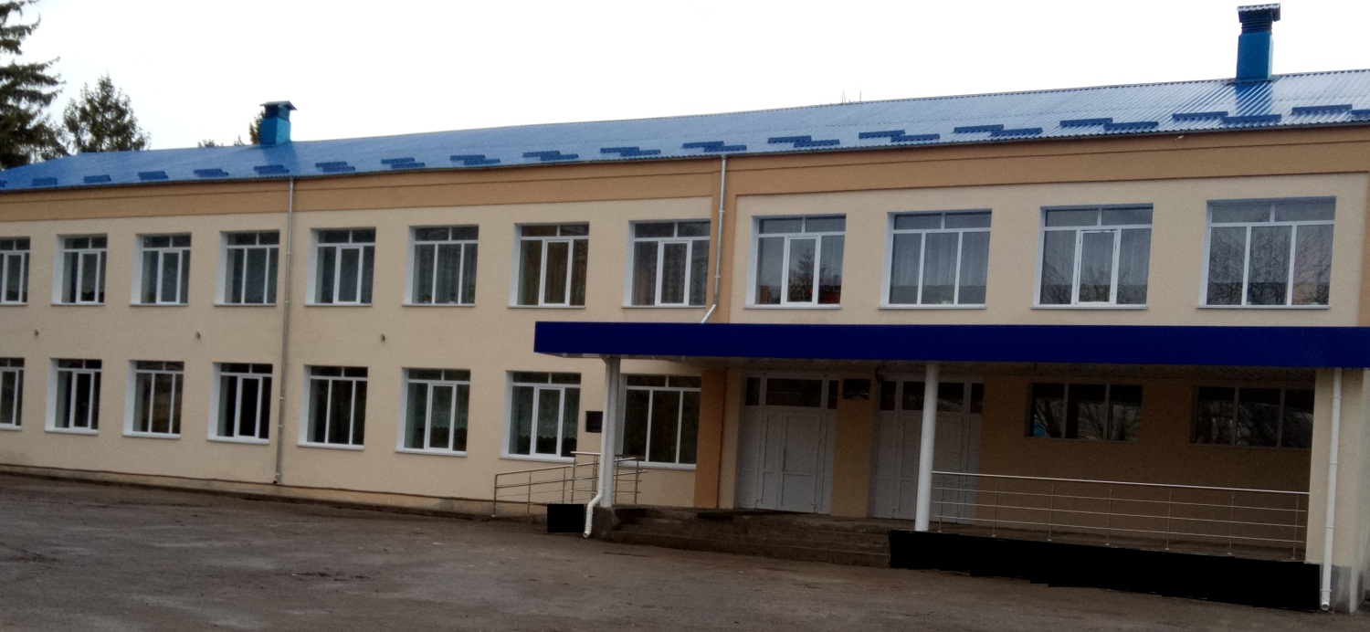
Старосинявський навчально - виховний комплекс «Загальноосвітня школа І-ІІІ ступенів, гімназія» імені Олександра Романенка

Slide 2
З історії…
1934 р. – в Старій Синяві відкрито Старосинявську середню школу.
1973 р. – побудоване нове приміщення школи.
1992 - 1993р.р. - Старосинявську середню школу перейменовано у Старосинявську загальноосвітню школу І-ІІІ ступенів.
2001 р. – створено заклад нового типу Старосинявський навчально-виховний комплекс “Загальноосвітня школа І-ІІІ ступенів, гімназія”
2016 р. - рішення № 5 виконавчого комітету Старосинявської селищної ради від 18 квітня 2016 року «Про створення Старосинявського навчально-виховного комплексу «Загальноосвітня школа І-ІІІ ступенів, гімназія» опорним навчальним закладом
2016 р. – рішенням Х чергової сесії Старосинявської селищної ради VII скликання «Про реорганізацію шляхом злиття Старосинявського НВК «Загальноосвітня школа І-ІІІ ступенів, гімназія», Заставецької загальноосвітньої школи І-ІІ ступенів, Ілятківського НВК «Дошкільний навчальний заклад – загальноосвітня школа І ступеня» , надавши назву опорного навчального закладу Старосинявський НВК «Загальноосвітня школа І-ІІІ ступенів, гімназія» імені Олександра Романенка від 21.10.2016 № 19/2016

Slide 3
Наявність не менше 2-х класів у кожній паралелі вище 4 класу
У Старосинявському навчально-виховному комплексі «Загальноосвітня школа І-ІІІ ступенів, гімназія» імені Олександра Романенка наявні по два класи у кожній паралелі з 2 по 11 класи.

Slide 4
Філії:
Заставецька загальноосвітня школа І-ІІ ступенів,
Ілятківський навчально-виховний комплекс «Загальноосвітня школа І ступеня, дошкільний навчальний заклад» .

Slide 5
Кількість учнів у опорному освітньому закладі та його потужність (без учнів філій)
Кількість учнів - 400, потужність освітнього закладу – 960 місць

Slide 6
Структура школи-гімназії:
Загальноосвітня школа І-ІІІ ступенів:
перший ступінь - початкова школа
(1-4 кл.)
другий ступінь – середня школа
(5-9 кл.)
третій ступінь – старша школа
(10-11 кл.)

Slide 7
Профільна школа:
Філологічний напрям
(профіль української філології)
(10-А,11-А)
Природничо-математичний напрям
(географічний профіль) (10-Б )
Природничо-математичний напрям
(біолого-хімічний профіль) (11-Б)

Slide 8
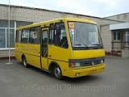
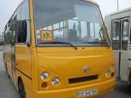
Підвезення учнів до опорної школи
На балансі навчального закладу є 2 шкільних автобуси марки БАЗ А 079,13Ш та марки І-V АN А 07А-30, які забезпечують регулярний підвіз 147 учнів з восьми сіл району. Визначено місце стоянки транспортних засобів у гаражі.

Slide 9
Загальна кількість учнів, що підвозяться до опорного закладу
Здійснюється підвезення до Старосинявського навчально-виховного комплексу «Загальноосвітня школа І-ІІІ ступенів, гімназія» імені Олександра Романенка - 147 учнів з таких населених пунктів:
с. Уласово-Русанівка – 13 учнів
с. Теліжинці – 6 учнів
с. Щербані – 10 учнів
с. Красносілка – 3 учень
с. Чехи – 7 учнів
с. Йосипівна – 7 учнів
с. Ілятка – 14 учнів
с. Заставці – 25 учнів
смт. Стара Синява – 62 учні

Slide 10
Забезпечення кваліфікованими педагогічними кадрами
У навчальному закладі працює 53 педагогічних працівники, в тому числі:
вища кваліфікаційна категорія – 34
учитель-методист -11
старший учитель -17
нагороджені державними нагородами – 7

Slide 13
Проблема над якою працює школа-гімназія
Ефективність впровадження інноваційних технологій в освітній процес як засіб підвищення якості навчання

Slide 14
Матеріально-технічна база
Навчальний заклад було введено в експлуатацію у 1973 році. Загальна площа приміщення – 4756 кв.м., 24 класних кімнати загальною площею 1296 кв.м. На прилеглу територію площею 2,4850 га. виготовлений витяг з державного реєстру речових прав на нерухоме майно.
В школі-гімназії функціонує кабінетна система (13 навчальних кабінетів): хімії, фізики, географії, математики, української мови і літератури, інформатики, біології, зарубіжної літератури, історії, іноземних мов, образотворчого мистецтва, предмету «Захист Вітчизни», трудового навчання.
Для успішного функціонування інформаційно-бібліотечного центру виділено 3 кімнати. Одна - читальна зала, друга кімната облаштована для вільного доступу дітей до художньої літератури. Також є окреме книгосховище для навчальної літератури, актова зала на 150 осіб., внутрішні туалети.
У навчальному закладі функціонують два шкільні музеї: Музей історії України та Музей кімнатних рослин.

Slide 15
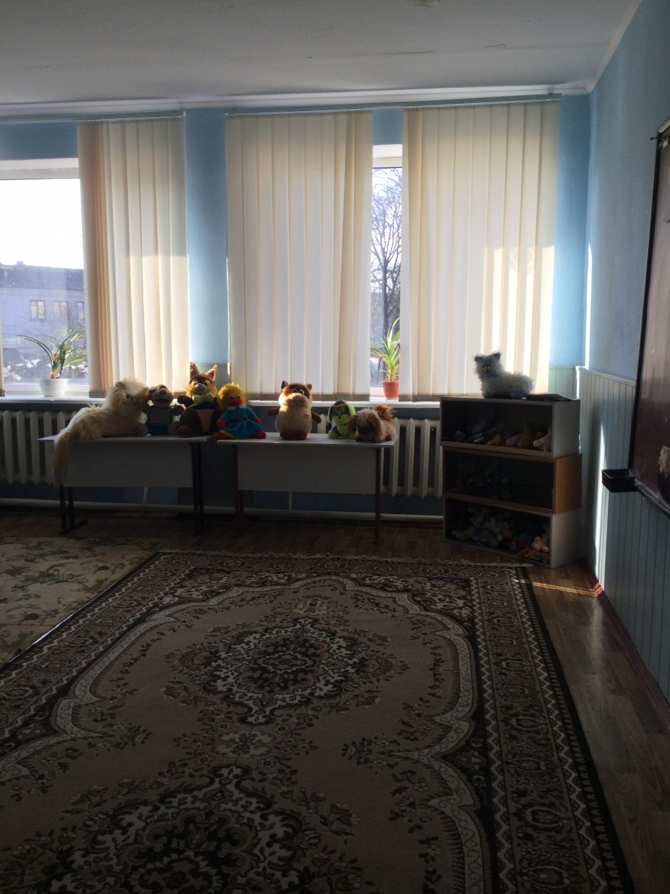
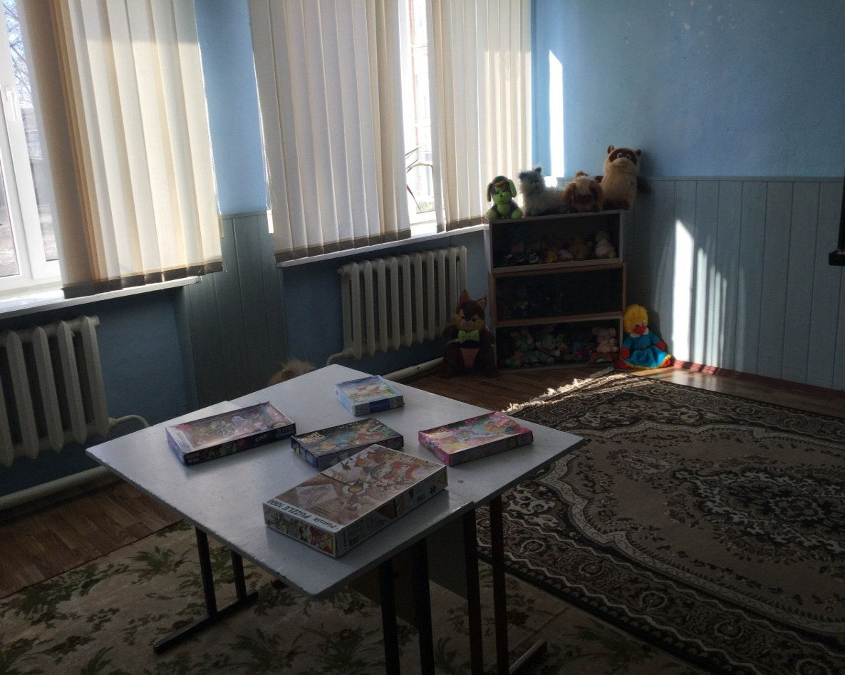
Нова українська школа Створення освітнього простору

Slide 16
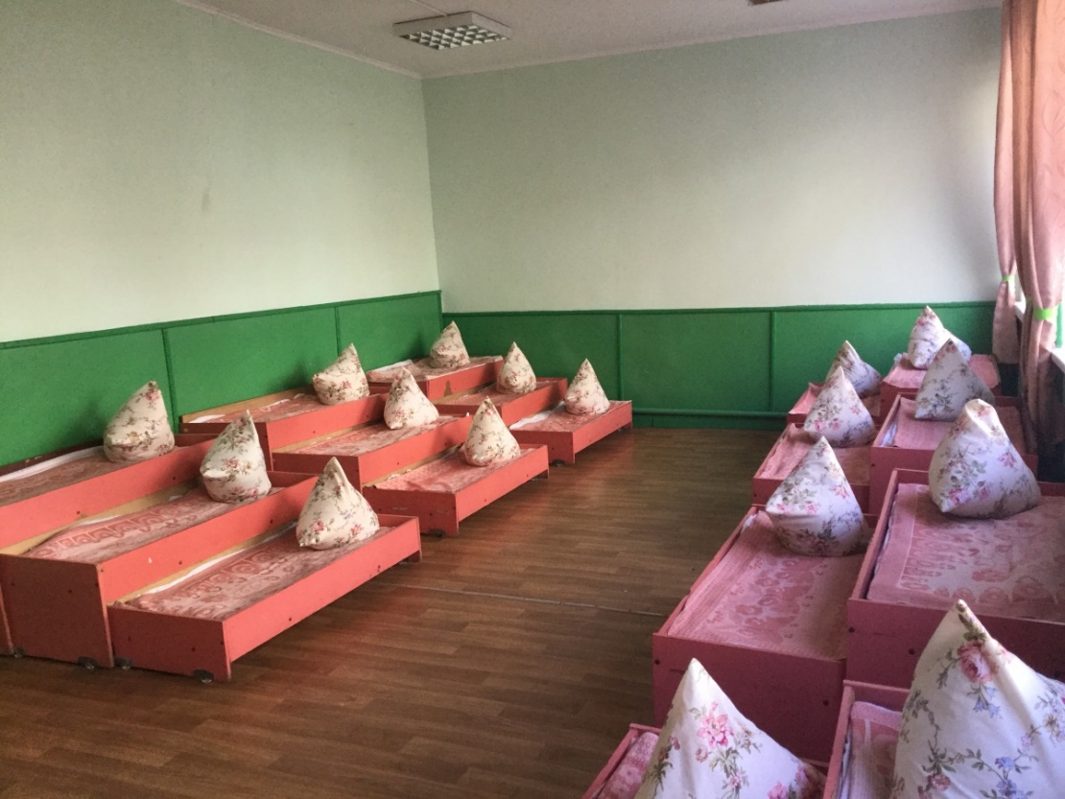
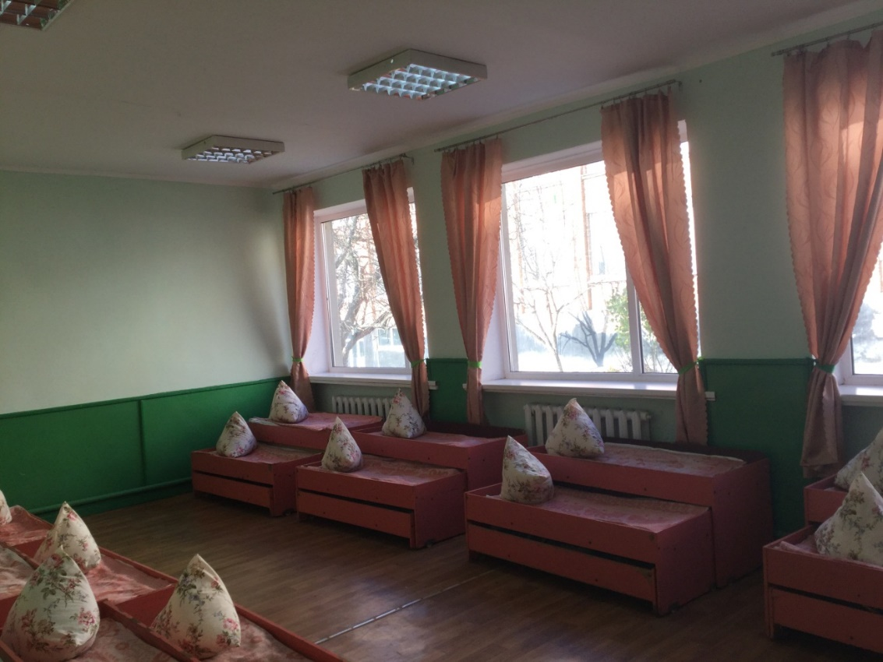
Спальня

Slide 17
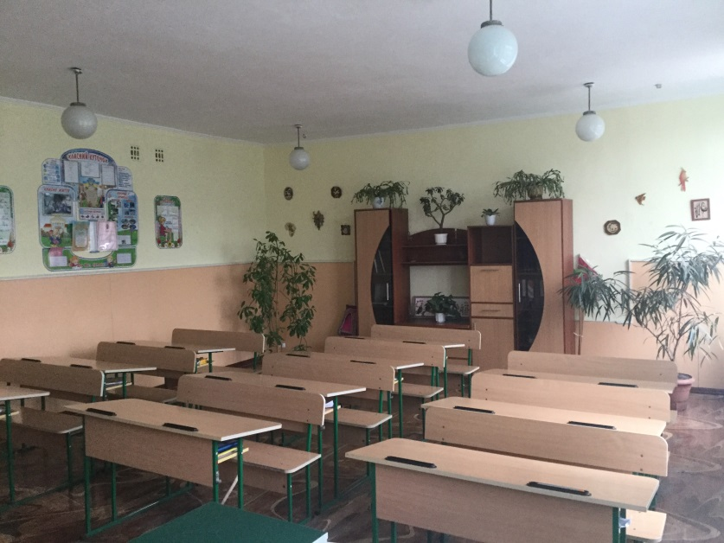
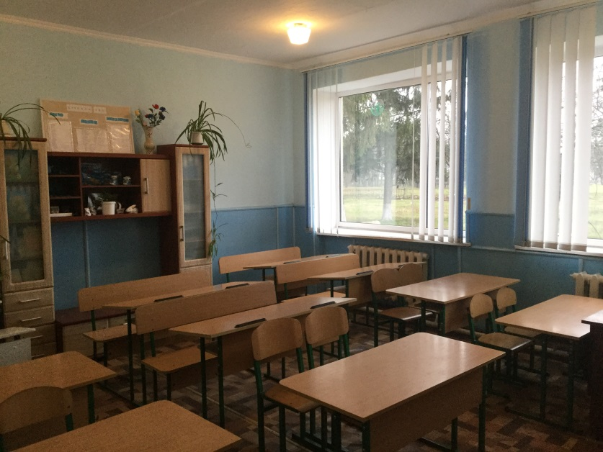
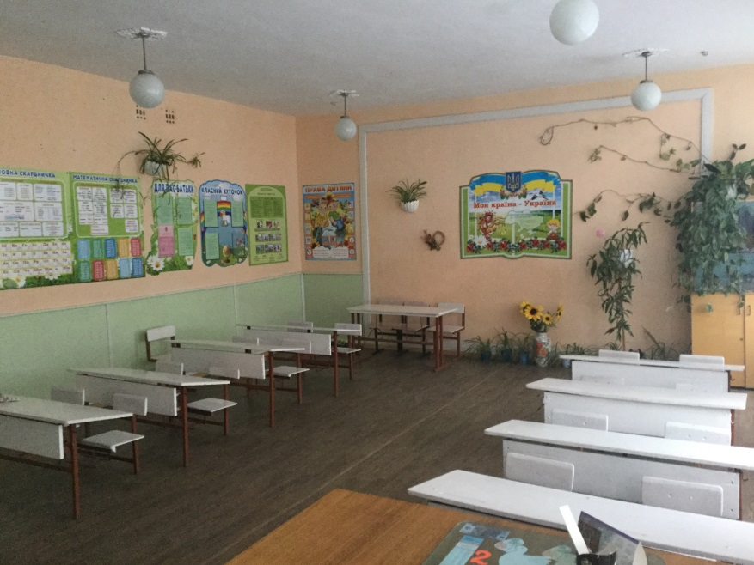
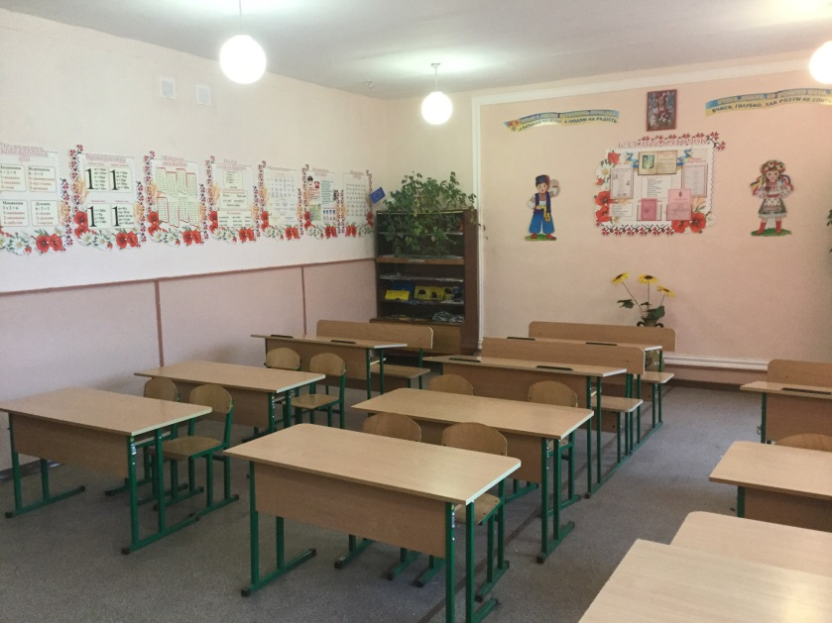
Класні кімнати

Slide 18
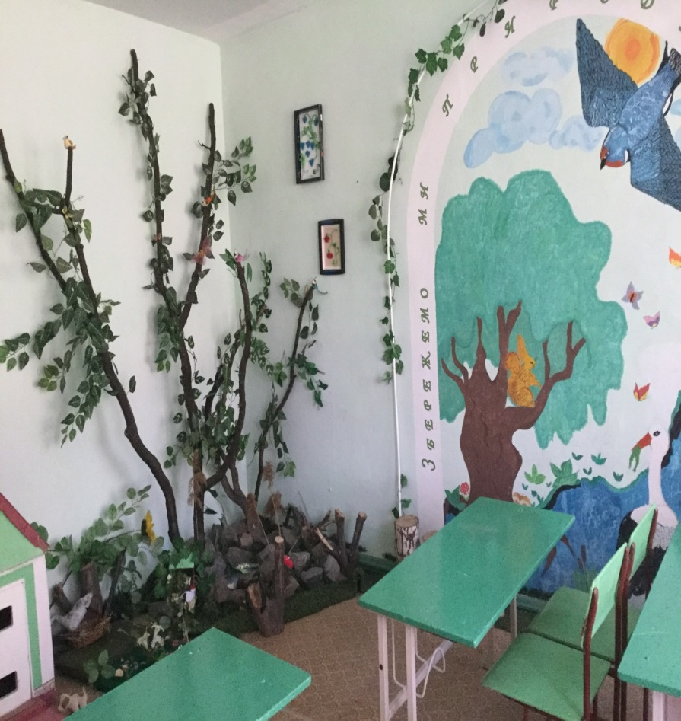
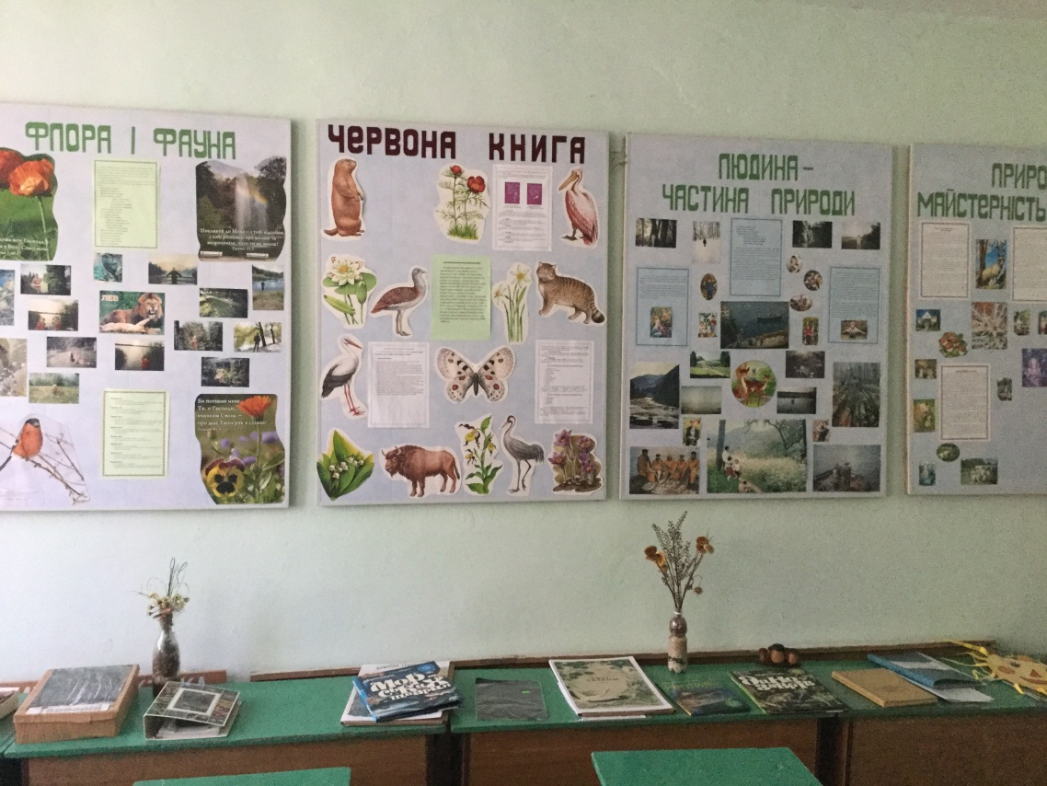
Кабінет гармонії людини і природи

Slide 19
У школі-гімназії функціонує
13 навчальних кабінетів
спортивний зал
інформаційно-бібліотечний центр
навчально-виробнича майстерня
їдальня
ігрове поле
спортивний майданчик із штучним покриттям
Працюють:
гуртки
спортивні секції

Slide 20
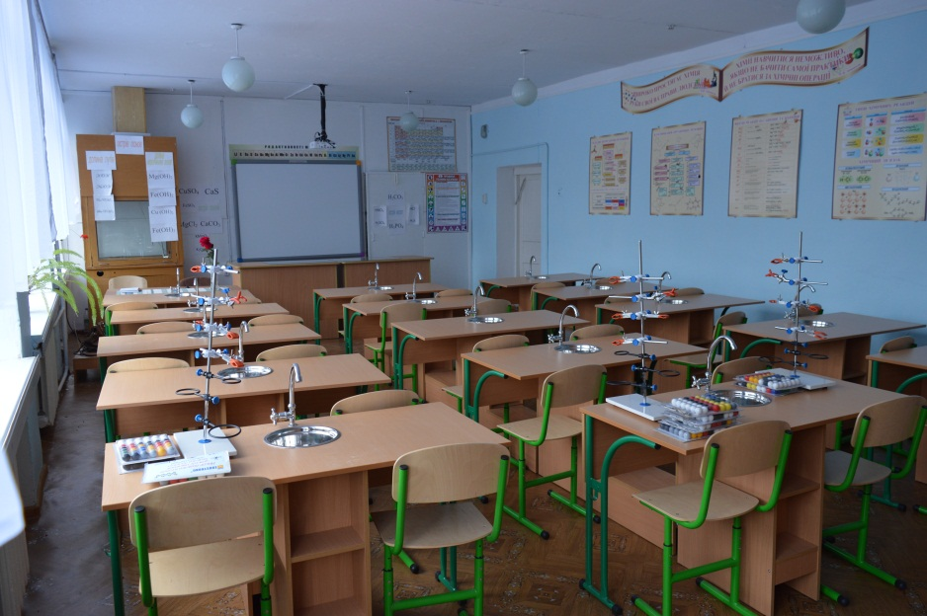
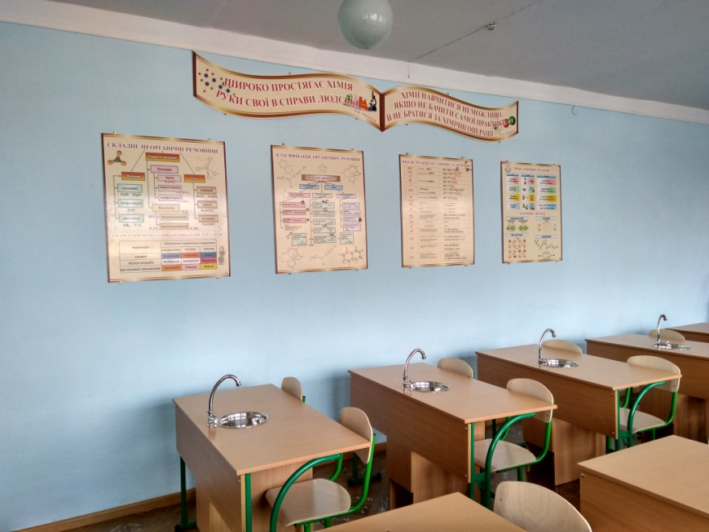
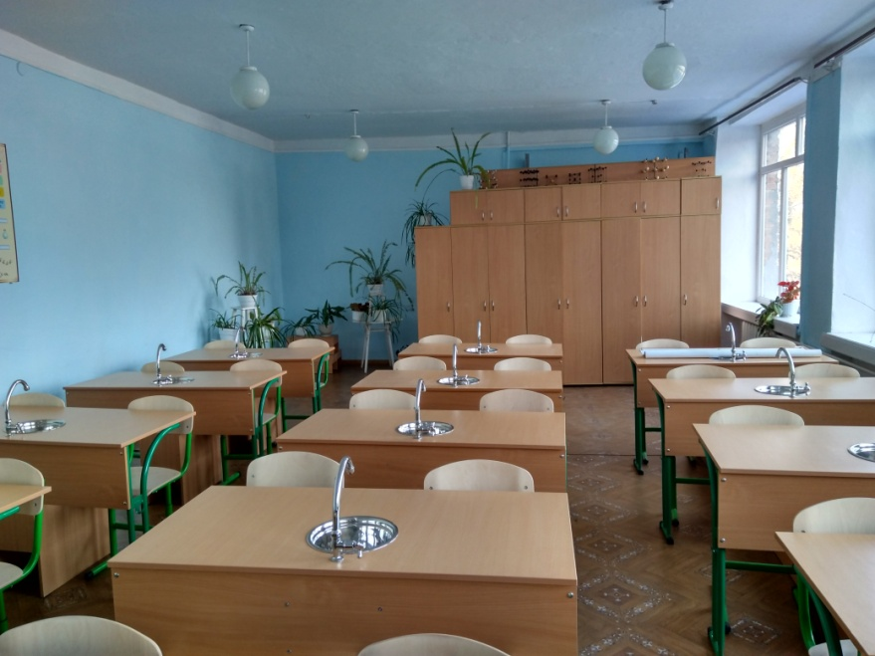
Кабінет хімії

Slide 21
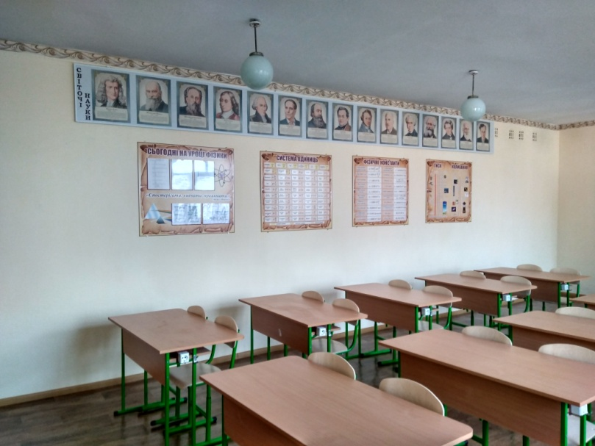
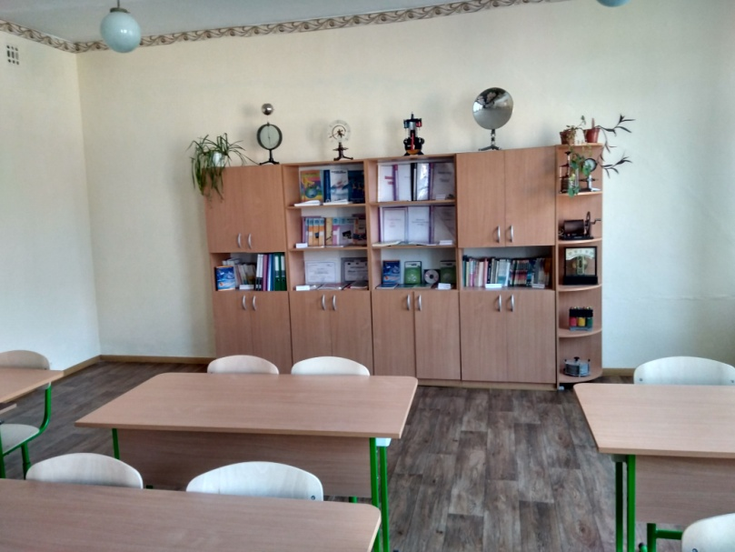
Кабінет фізики

Slide 22
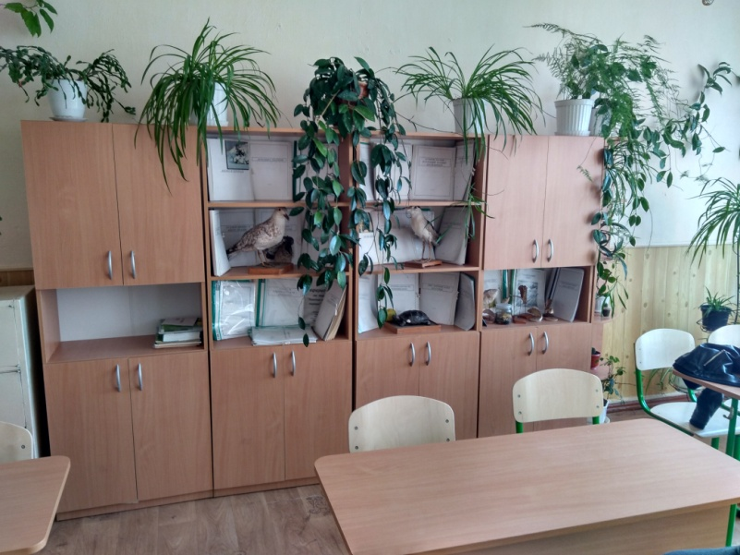
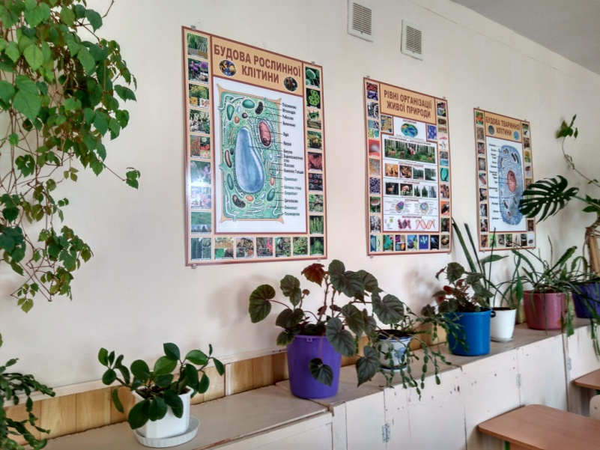
Кабінет біології

Slide 23
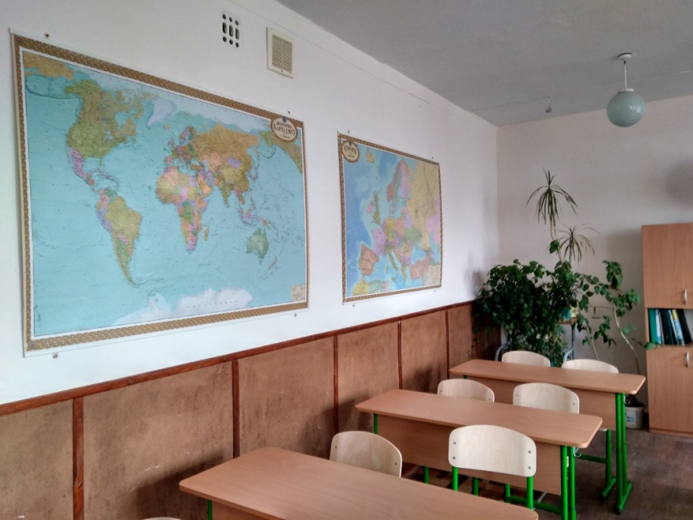
Кабінет географії

Slide 24
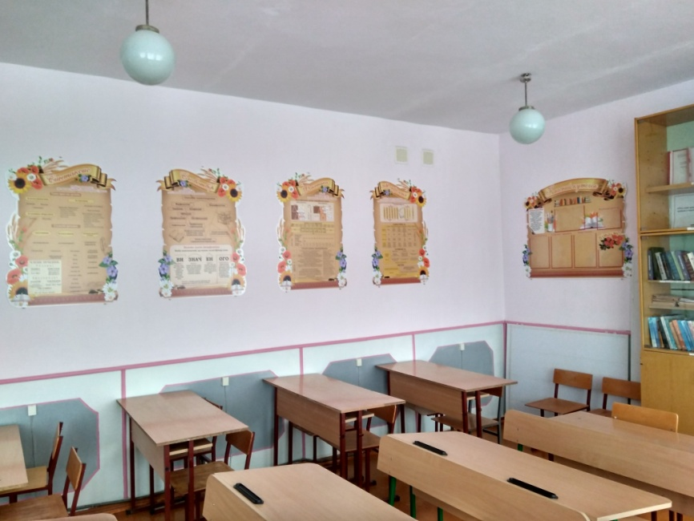
Кабінет української мови

Slide 25
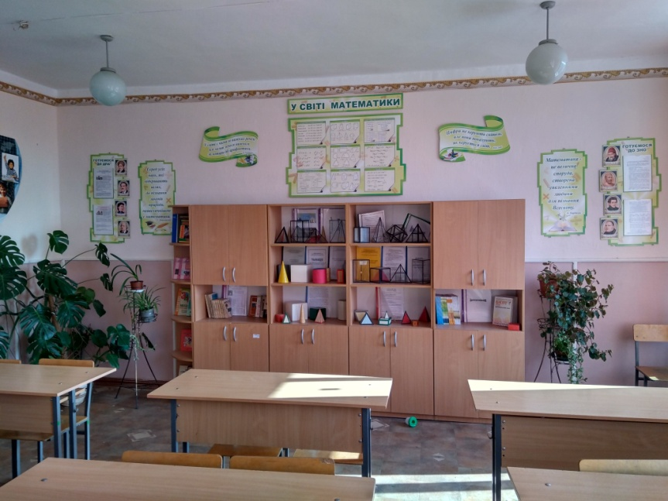
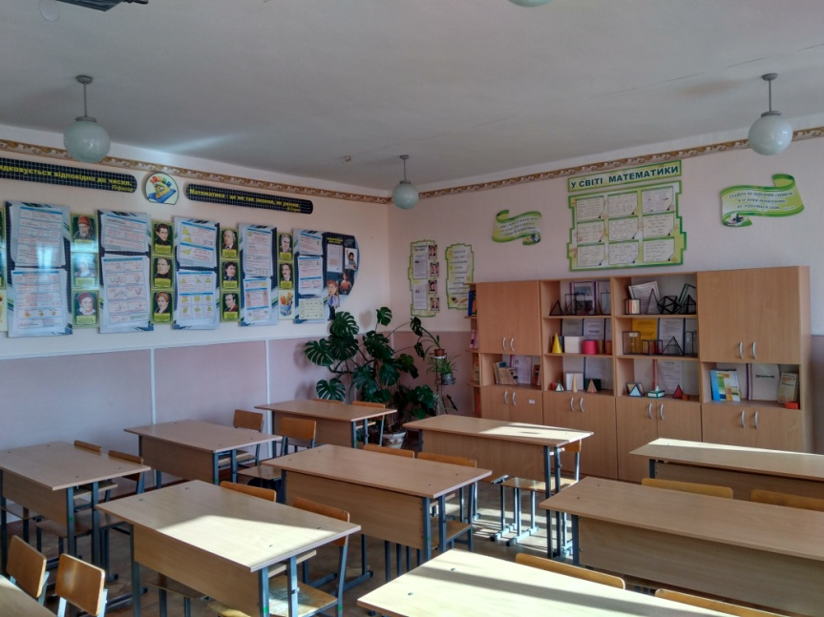
Кабінет математики

Slide 26
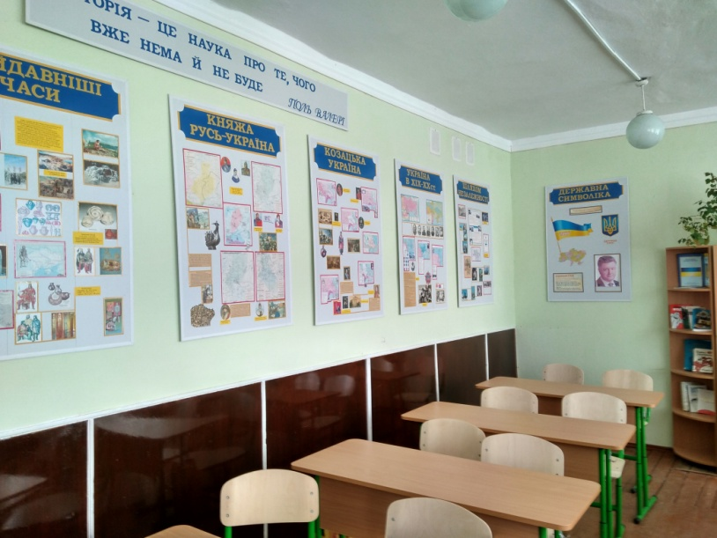
Кабінет історії

Slide 27
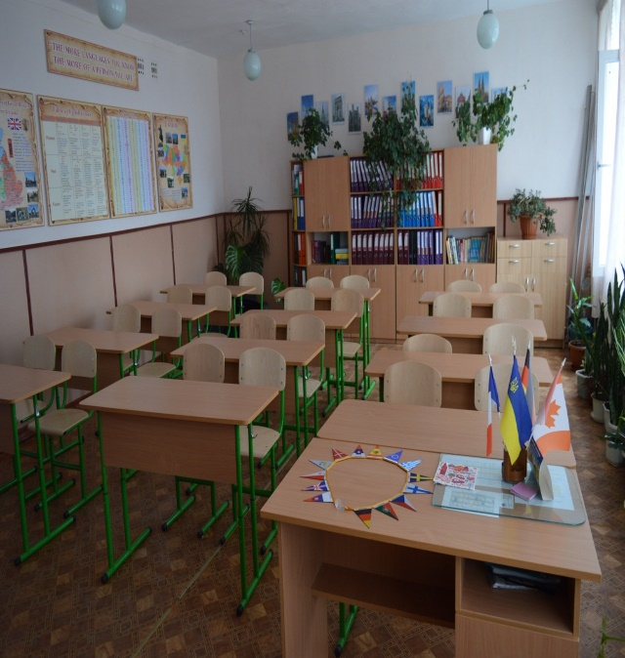
Кабінет іноземних мов

Slide 28
Кабінет образотворчого мистецтва

Slide 29
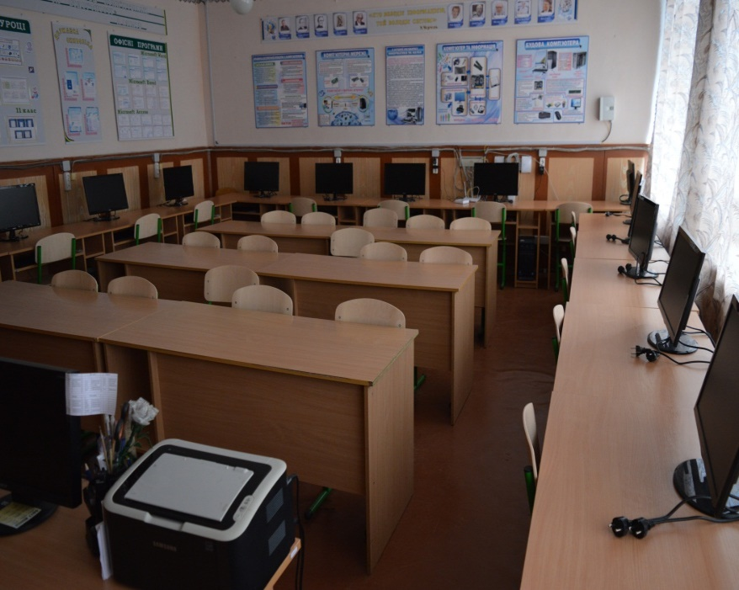
Кабінет інформатики

Slide 30
Комп’ютеризація опорного закладу
Кабінет інформатики оснащений сучасними ком’ютерами, які об’єднані у мережу та підключені до швидкісного Інтернету. Також у класі є мультимедійний проектор.
Кабінети математики, географії, української мови та літератури, біології, хімії, фізики оснащені інтерактивними комплексами, а кабінет історії та іноземних мов – мультимедійними комплексами. У кабінеті хімії, біології, фізики – цифрові вимірювальні комп’ютерні комплекси.

Slide 31
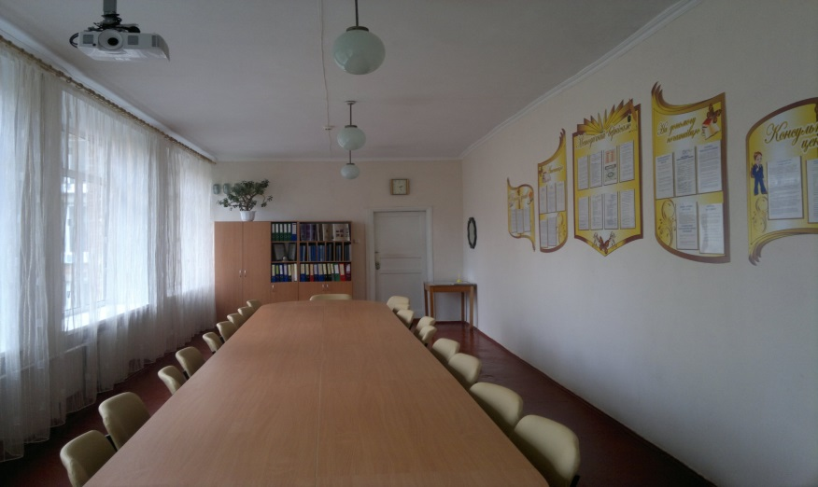
Методичний кабінет

Slide 32
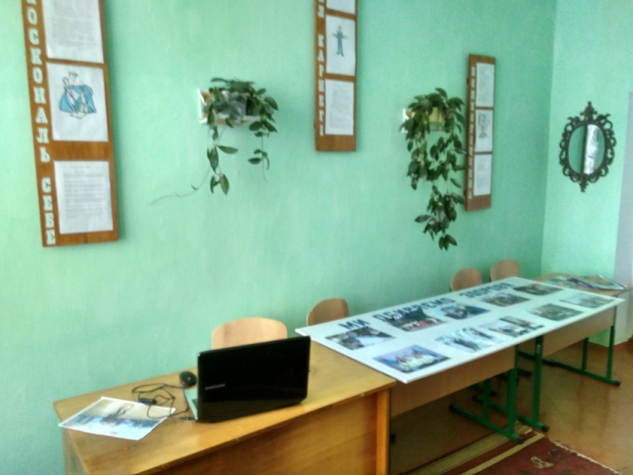
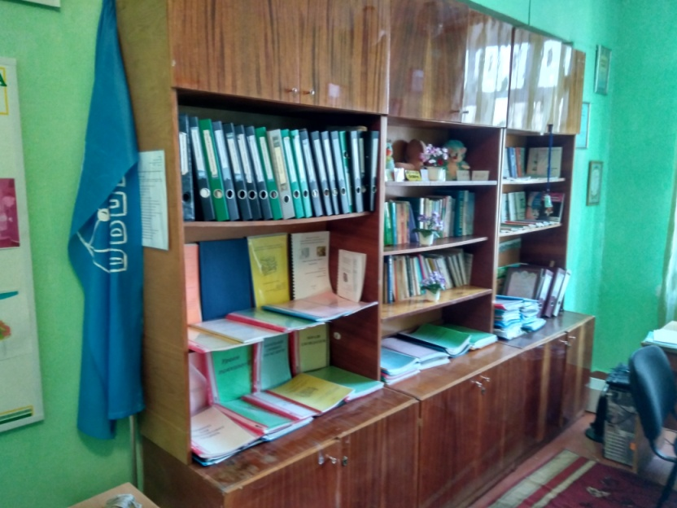
Кабінет практичного психолога

Slide 33
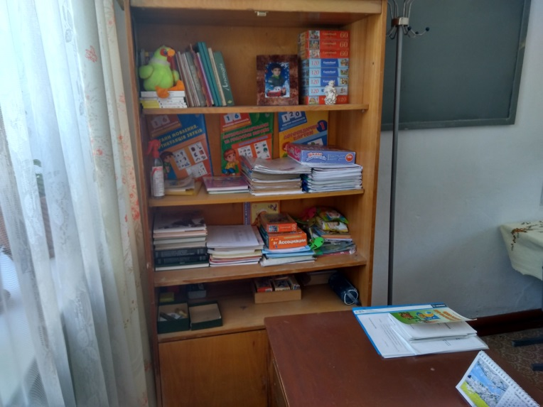
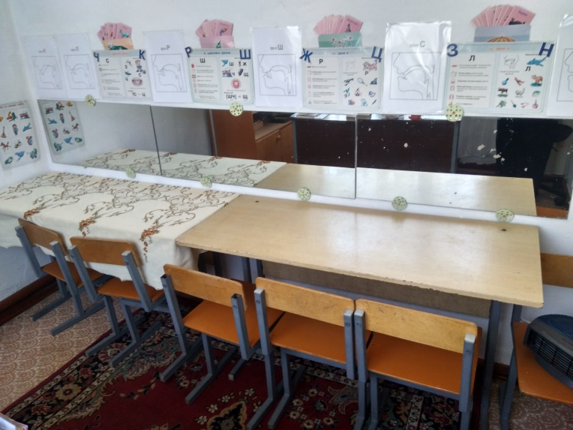
Кабінет учителя-логопеда

Slide 34
Організація інклюзивного навчання при наявності дітей з особливими освітніми потребами
Згідно висновків та рекомендацій Хмельницької обласної психолого-медико-педагогічної консультації, на основі витягів з протоколів ОПМПК з 1 вересня 2017 року інклюзивне навчання для учнів 6 класу, 3 класу та 2 класу організовується в Старосинявському навчально-виховному комплексі «Загальноосвітня школа І-ІІІ ступенів, гімназія» імені Олександра Романенка з корекційними заняттями логопеда та практичного психолога. Створені умови для інклюзивного навчання, розроблені індивідуалізовані навчальні плани за спеціальними навчальними програмами згідно з нозологій (діагнозів).

Slide 35
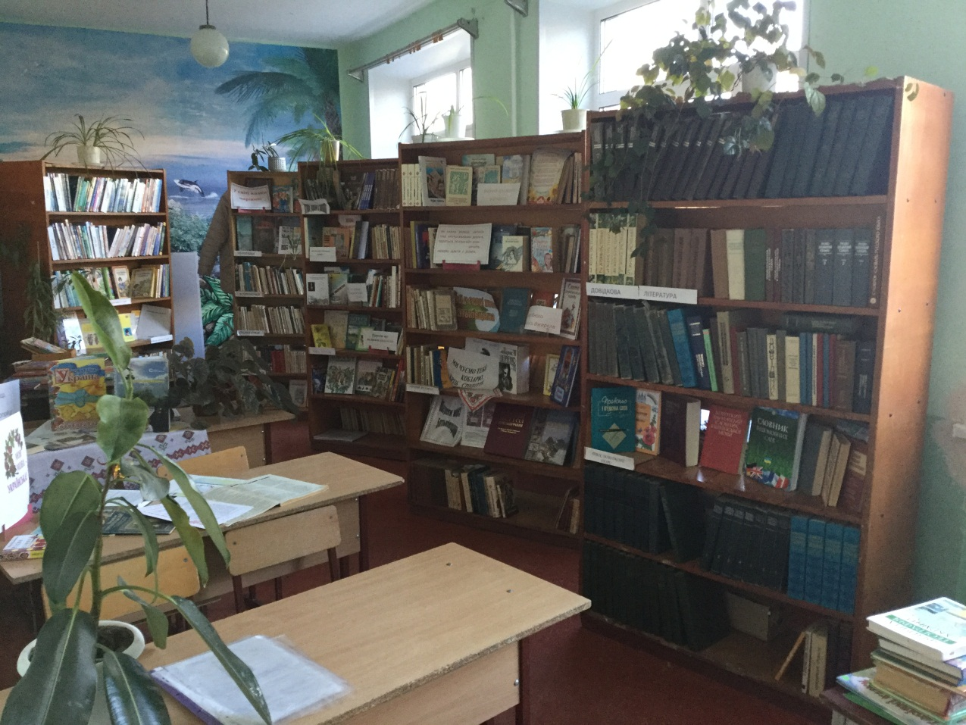
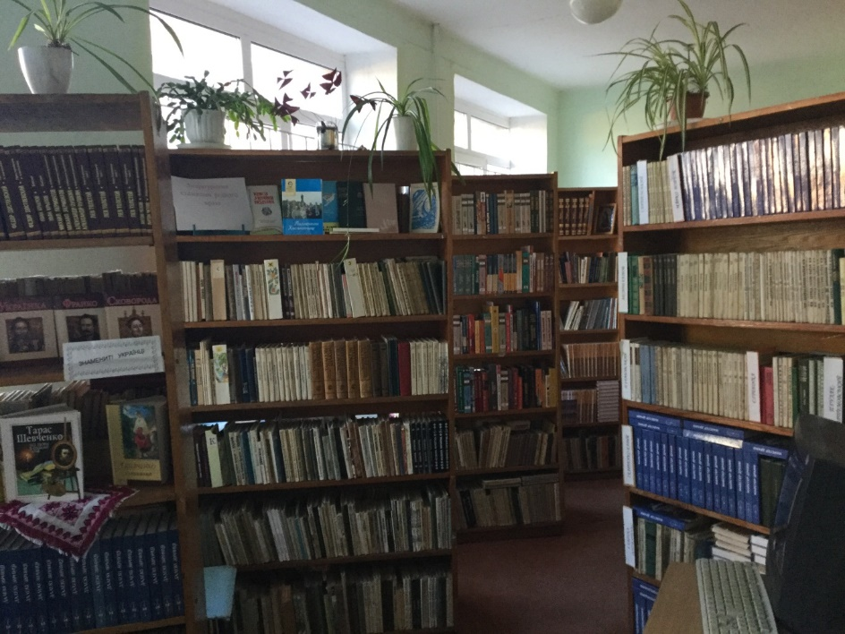
Інформаційно-бібліотечний центр

Slide 36
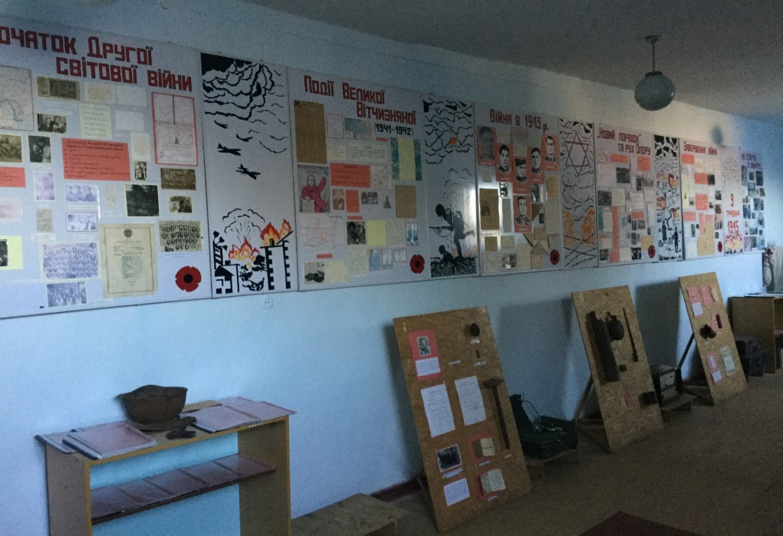
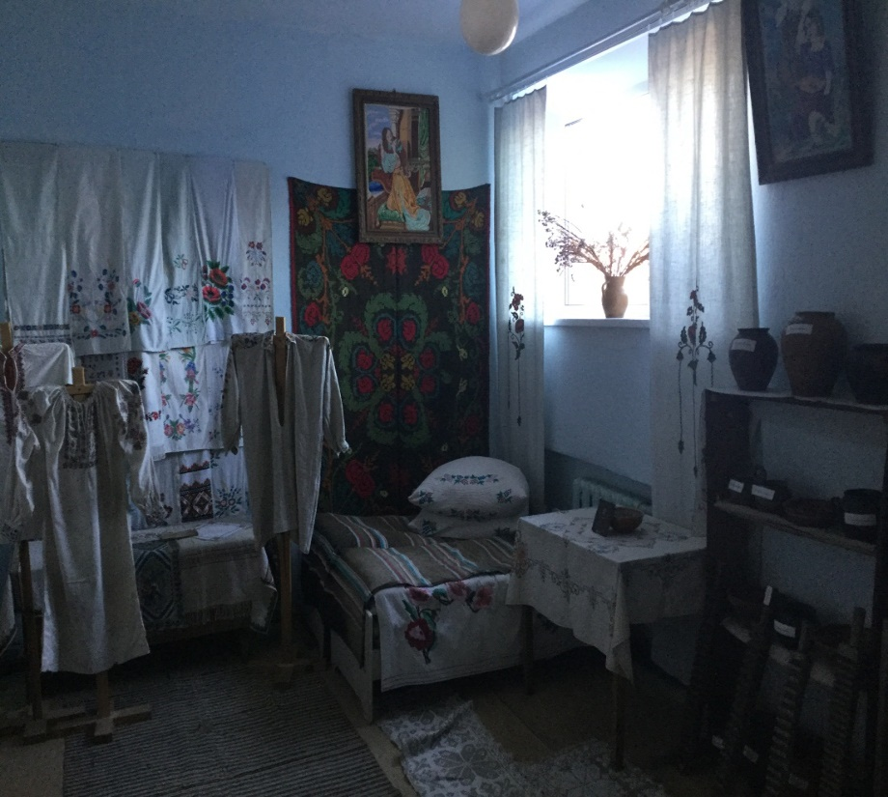
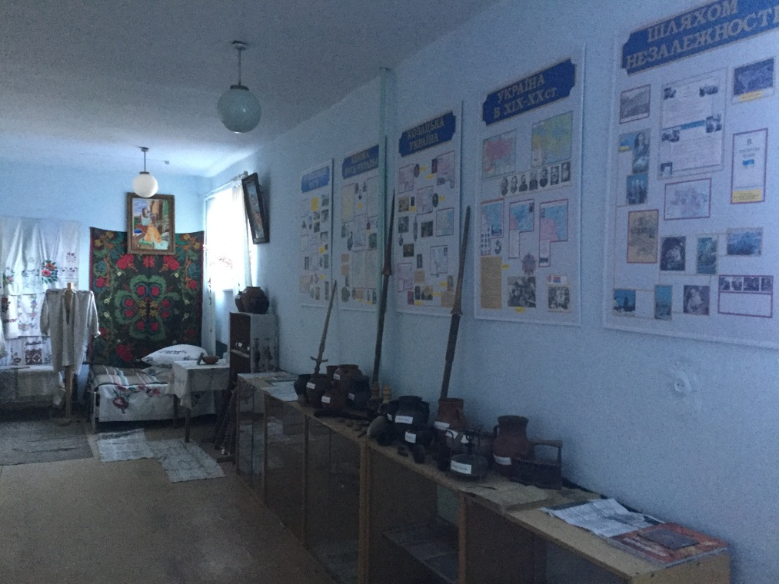
Музей історії України

Slide 37
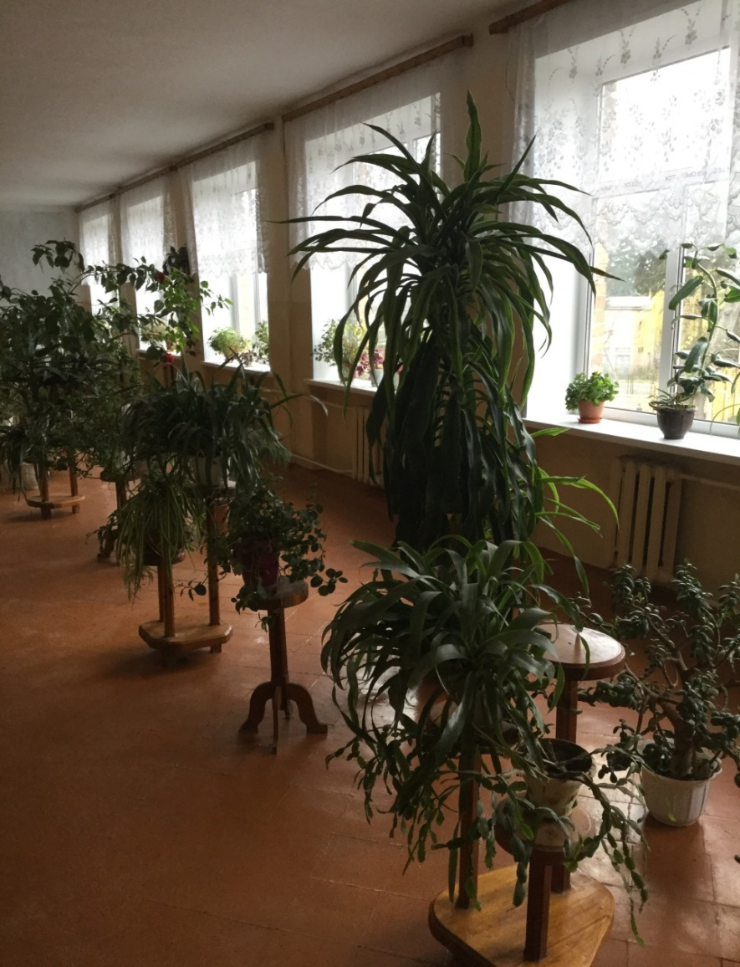
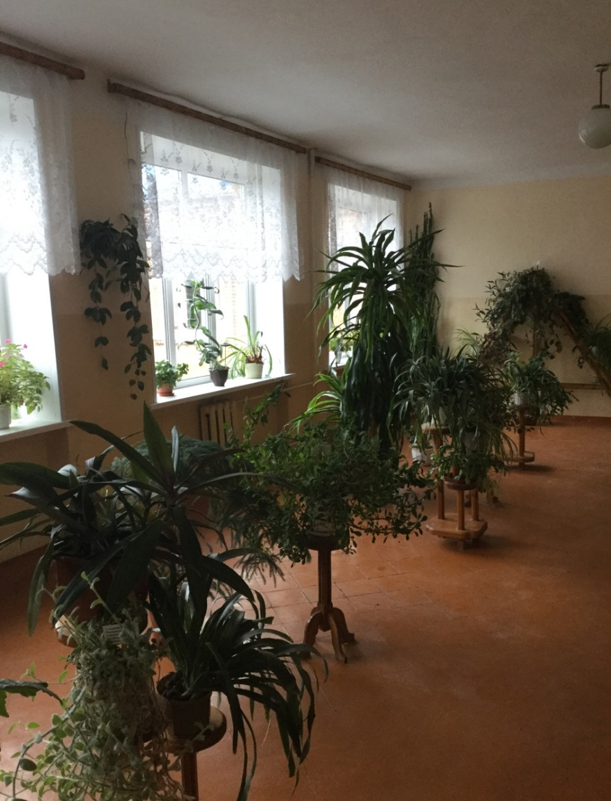
МУЗЕЙ КІМНАТНИХ РОСЛИН Музей кімнатних рослин заснований 1 вересня 2005 року. Керівник музею: Тарнавська Олена Іванівна.

Slide 38
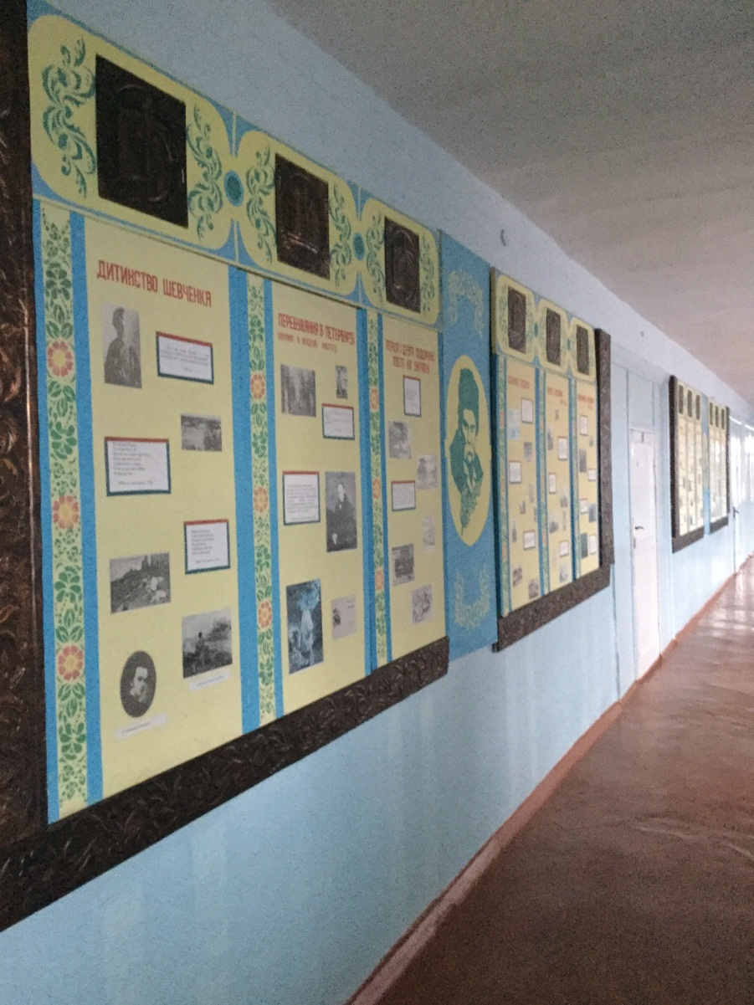
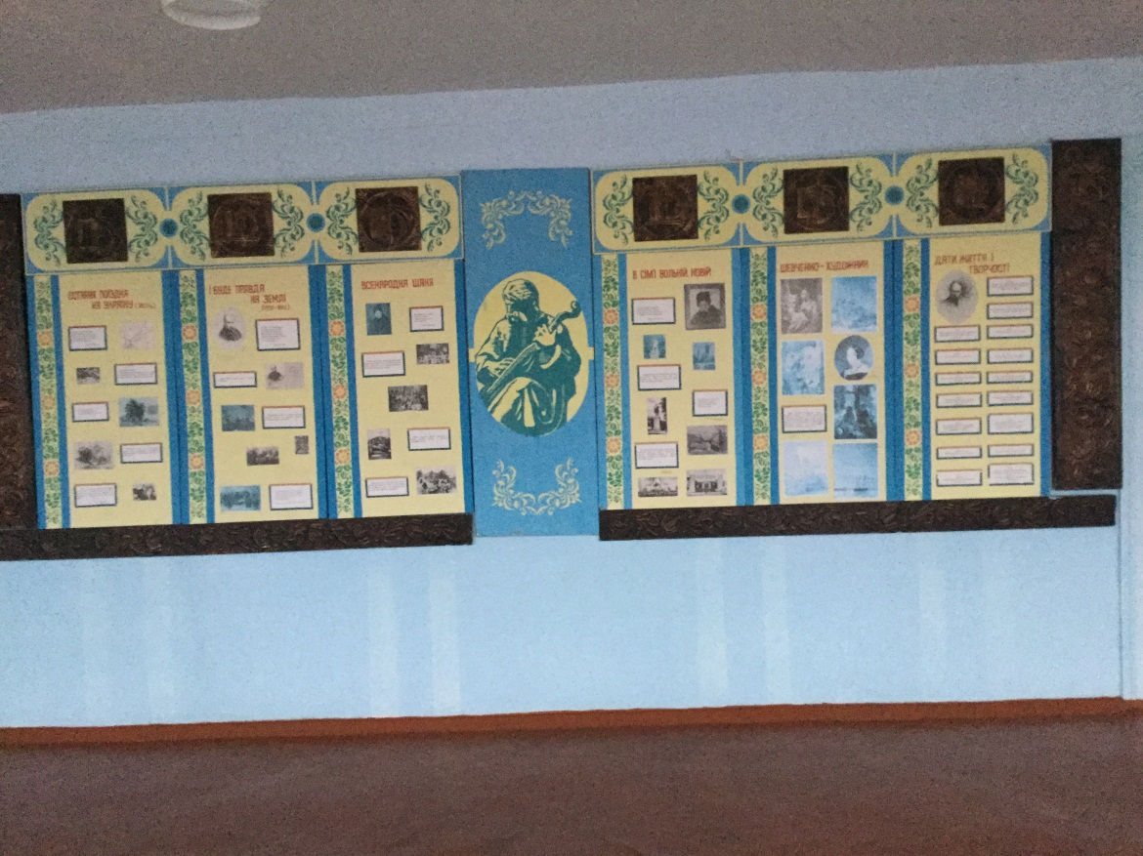
Зала Тараса Шевченка

Slide 39
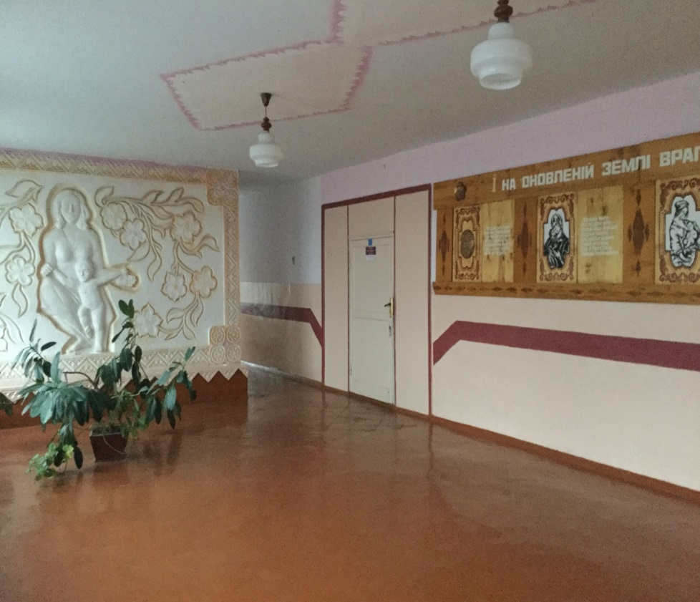
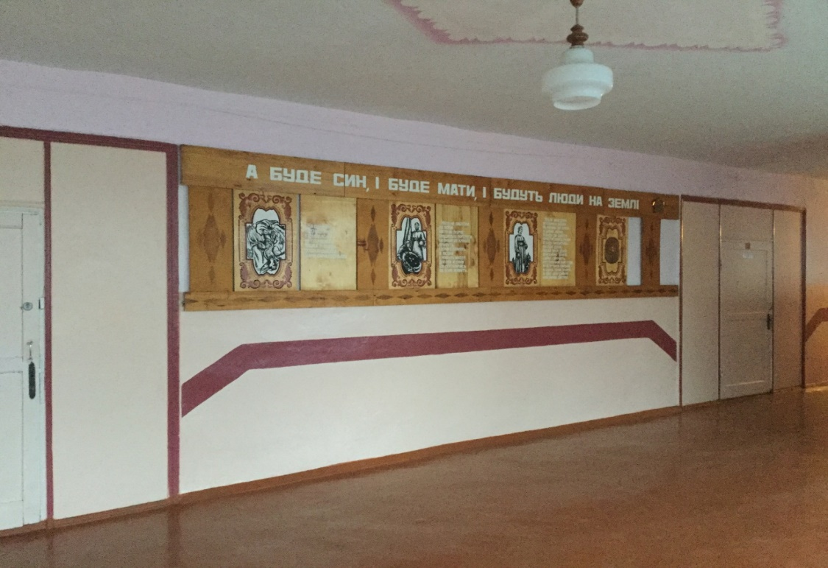
ЗАЛА МАТЕРІ

Slide 40
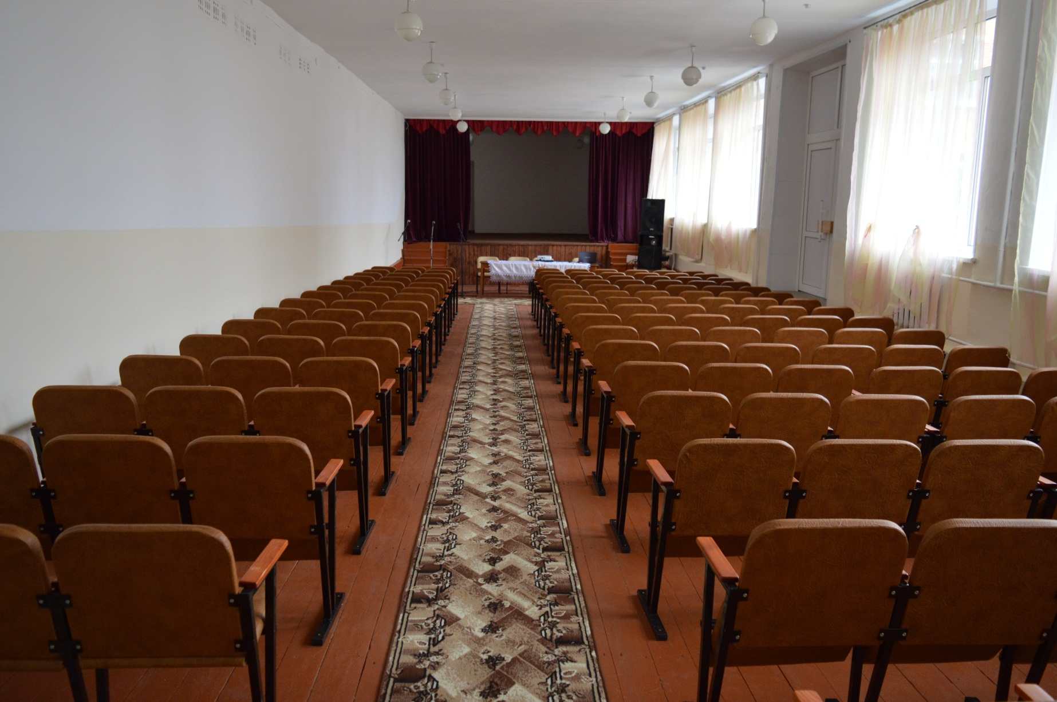
Актова зала

Slide 41
Забезпечення спортивними спорудами
Навчально-виховний комплекс оснащений такими спортивними спорудами:
- спортивна зала розміром 25х12м., загальною площею разом з додатковими приміщеннями (роздягальні 360 кв.м.;
- окреме приміщення для занять фізичною культурою та спортом розміром 9х6 м;
футбольне поле, облаштоване місцями для сидіння на 500 осіб.
- спортивний майданчик зі штучним покриттям розміром 18х10м;
- спортивний баскетбольний майданчик розміром 9х9м;
- 2 спортивні майданчики для учнів початкових класів. Оснащені нестандартним обладнанням.

Slide 42
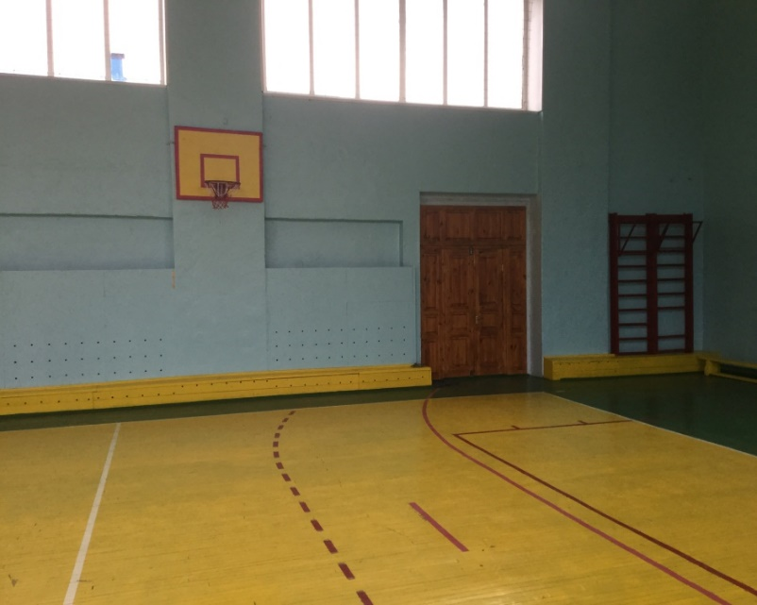
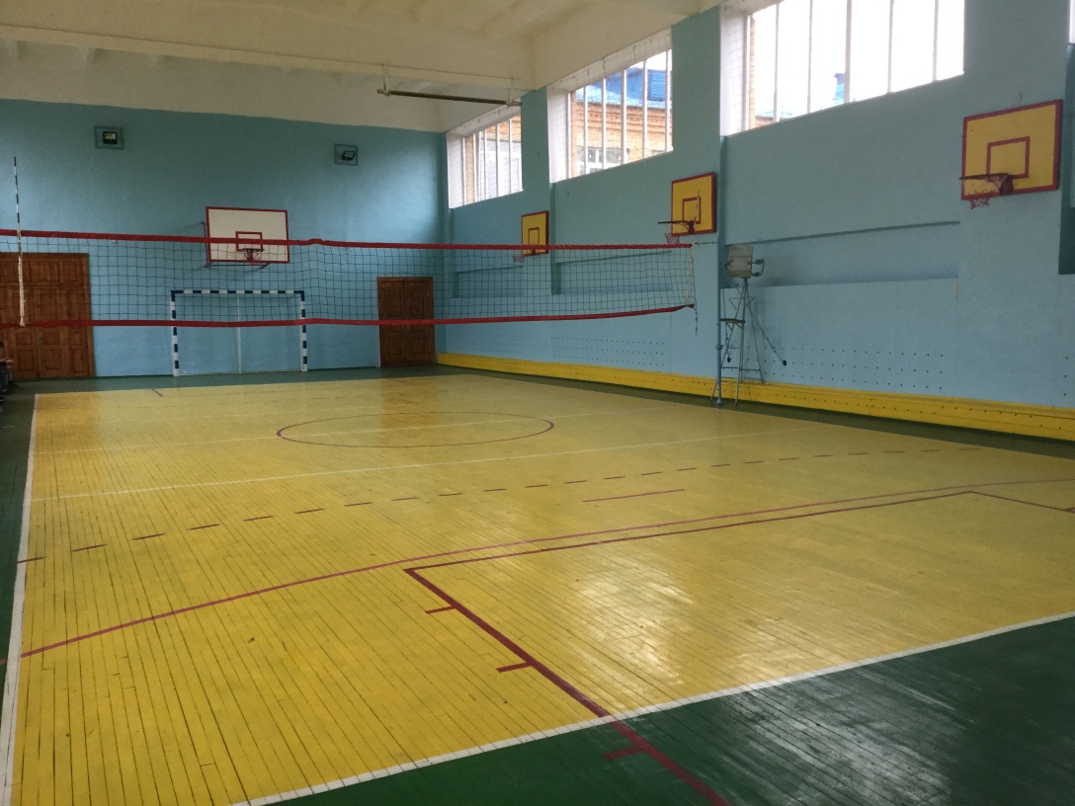
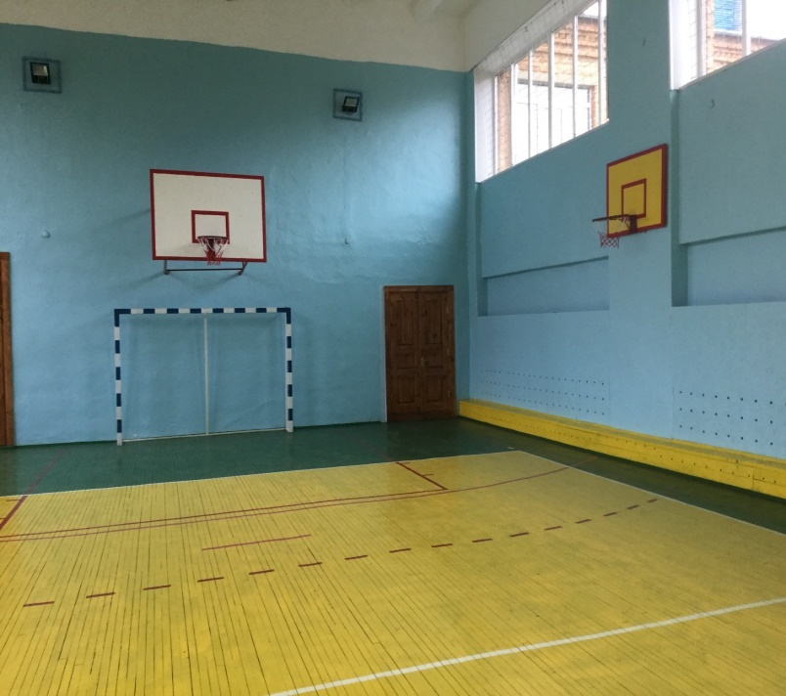
Спортивна зала

Slide 43
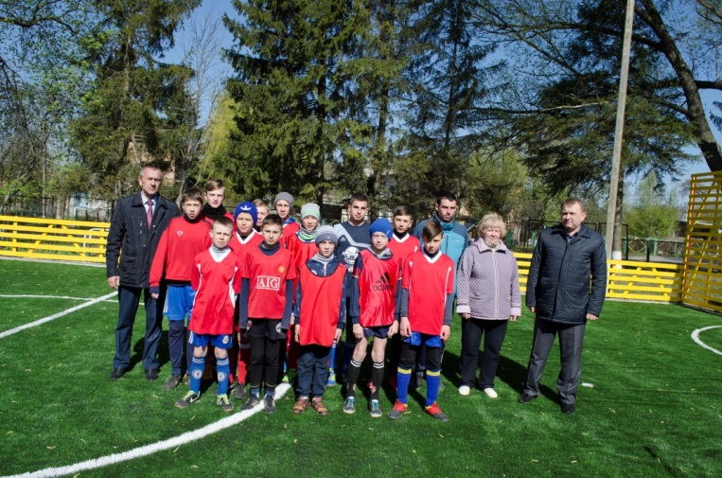
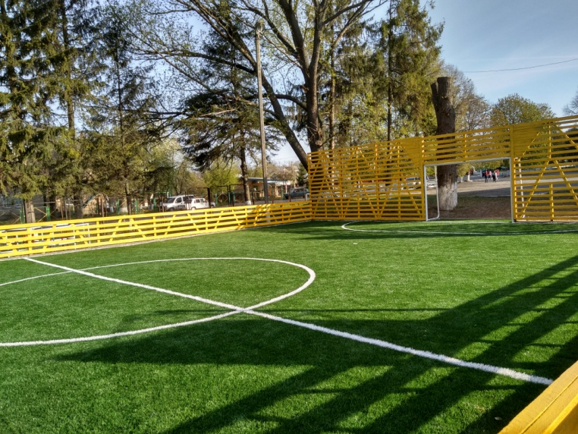
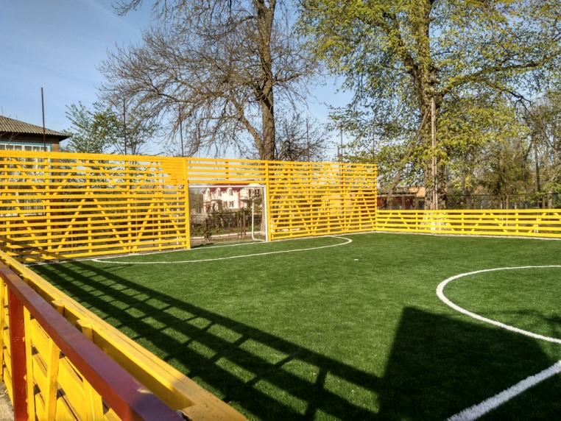
Майданчик зі штучним покриттям

Slide 44
Забезпечення спортивними спорудами

Slide 45
У школі функціонує їдальня, яка повністю забезпечує учнів гарячим харчуванням

Slide 46
Побудовано нову сучасну котельню

Slide 47
Дякую за увагу

